Slide 1
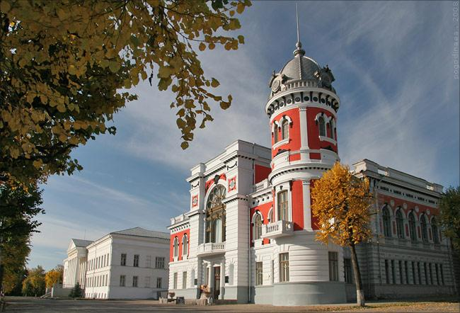
Министерство агропромышленного комплекса и развития сельских территорий УЛЬЯНОВСКОЙ ОБЛАСТИ
БЮДЖЕТ ДЛЯ ГРАЖДАН
к закону Ульяновской области «Об областном бюджете Ульяновской области на 2019 год и на плановый период 2020 и 2021 годов»
УЛЬЯНОВСК – 2018
Notes:
21

Slide 2
Общие характеристики областного бюджета Ульяновской области
Основные характеристики областного бюджета Ульяновской области на 2017-2021 годы
млн. рублей
Показатель | 2017 (отчёт) | 2018 (оценка) | 2019 | Плановый период
 |  |  |  | 2020 | 2021
Доходы, всего, из них: | 50737,6 | 54790,7 | 52236,0 | 51086,4 | 53278,9
Налоговые и неналоговые доходы, в том числе: | 39497,2 | 43251,8 | 44329,0 | 45916,3 | 48369,8
Налоговые доходы, в том числе: | 38704,5 | 42228,8 | 43259,5 | 44875,4 | 47327,1
Налог на прибыль организаций | 9543,7 | 10866,7 | 10640,9 | 11087,6 | 11597,8
Налог на доходы физических лиц | 10180,6 | 10923,3 | 11059,9 | 11543,1 | 12376,2
Налог на имущество организаций | 2955,8 | 3792,2 | 3430,0 | 3494,4 | 3627,6
Акцизы | 13137,1 | 13648,7 | 15052,6 | 15568,9 | 16234,2
Неналоговые доходы | 792,7 | 1023,0 | 1069,5 | 1041,0 | 1042,7
Безвозмездные поступления | 11240,3 | 11538,9 | 7907,0 | 5170,1 | 4909,1
В том числе из федерального бюджета | 11200,2 | 11379,8 | 7907,0 | 5170,1 | 4909,1
Дотации | 4557,1 | 4264,5 | 3187,2 | 1375,7 | 1311,4
Субсидии | 2937,4 | 2668,4 | 1850,9 | 1073,3 | 851,1
Субвенции | 2766,5 | 3125,9 | 2509,1 | 2544,3 | 2569,8
Иные межбюджетные трансферты | 939,2 | 1321,0 | 359,8 | 176,8 | 176,8
Расходы, всего, из них: | 52823,3 | 54790,7 | 51789,7 | 51006,6 | 52799,4
Расходы за счёт целевых поступлений от других бюджетов | 8769,0 | 7274,4 | 4273,5 | 3714,6 | 3118,2
Расходы без учёта расходов, осуществляемых за счёт целевых поступлений от других бюджетов | 44054,3 | 47516,3 | 47516,2 | 47292,0 | 49681,2
Расходы на обслуживание государственного долга | 1853,8 | 1070,6 | 1293,1 | 1030,0 | 1030,0
Условно-утверждённые расходы | Х | Х | Х | 1184,4 | 2541,5
Дефицит (профицит) | -2085,7 | 0,0 | 446,3 | 79,8 | 479,5
Notes:
21

Slide 3
Доходы областного бюджета Ульяновской области
Структура налоговых и неналоговых доходов областного бюджета на 2016-2021 годы
млн. рублей
Показатель | 2016 год | 2017 год | 2018 год | 2018 год | 2019 год | 2020 год | 2021 год
 | факт | факт | первонач утвержд бюджет | уточ. бюджет (на 01.10.18) | прогноз | прогноз | прогноз
Всего, налоговые и неналоговые доходы, в том числе: | 37 878,9 | 39 497,2 | 41 215,2 | 41 151,8 | 44 329,0 | 45 916,3 | 48 369,8
налог на доходы физических лиц | 9 549,7 | 10 180,6 | 10 500,0 | 10 500,0 | 11 059,9 | 11 543,1 | 12 376,2
удельный вес налога, % | 25,2 | 25,8 | 25,5 | 25,5 | 24,9 | 25,1 | 25,6
налог на прибыль организаций | 10 651,4 | 9 543,7 | 9 270,4 | 9 362,0 | 10 640,9 | 11 087,6 | 11 597,8
удельный вес налога, % | 28,1 | 24,2 | 22,5 | 22,8 | 24,0 | 24,1 | 24,0
акцизы | 11 321,6 | 13 137,1 | 13 472,0 | 13 569,8 | 15 052,6 | 15 568,9 | 16 234,2
удельный вес налога, % | 29,9 | 33,3 | 32,7 | 33,0 | 34,0 | 33,9 | 33,6
налог на имущество организаций | 2 811,9 | 2 955,8 | 3 792,2 | 3 792,2 | 3 430,0 | 3 494,4 | 3 627,6
удельный вес налога, % | 7,4 | 7,5 | 9,2 | 9,2 | 7,7 | 7,6 | 7,5
Notes:
21

Slide 4
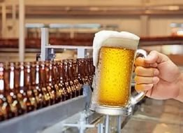
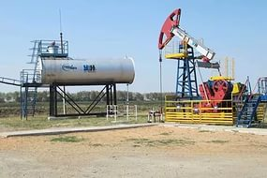
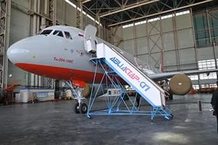
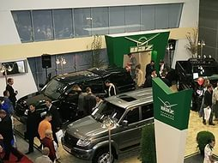
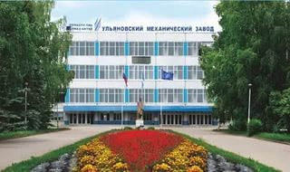
Доходы областного бюджета Ульяновской области
Крупнейшие налогоплательщики Ульяновской области
ООО «Завод Трехсосенский»
ООО «Лоджистик Инкорпорейтед»
АО «Ульяновский механический завод»
Филиал ЗАО «Пивоварня Москва - Эфес»
ООО «Марс»
Отделение №8588 Сбербанка России
ООО«Авиакомпания Волга – Днепр»
АО «Авиастар – СП»
ОАО «Российские железные дороги»
АО «Альфа – Банк»
АО «Ульяновское конструкторское бюро приборостроения»
Notes:
21

Slide 5
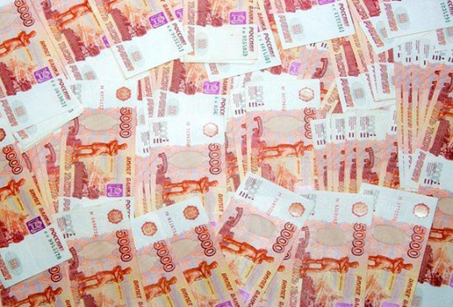
Доходы областного бюджета Ульяновской области
Прогнозные показатели поступления акцизов на алкогольную продукцию в областной бюджет Ульяновской области в 2018-2021гг. (млн. рублей)
Утверждённый план на 2018 год
Прогноз
2019 год
Прогноз
2020 год
Прогноз
2021 год
11 031,2
12 378,0
12 455,2
12 535,2
Notes:
21

Slide 6
Доходы областного бюджета Ульяновской области
Структура доходов областного бюджета на 2019 год

Slide 7
Расходы областного бюджета Ульяновской области
Расходы на реализацию государственных программ Ульяновской области
млн. рублей
Показатель | 2017 год (отчёт) | 2018 год (план на 01.10.2018) | 2019 год | Плановый период
 |  |  |  | 2020 год | 2021 год
1 | 2 | 3 | 4 | 5 | 6
Расходы областного бюджета, всего, млн. рублей | 52823,3 | 52293,9 | 51789,7 | 51006,6 | 52799,4
в том числе:
Расходы на реализацию государственных программ Ульяновской области всего, млн. рублей, из них: | 50727,7 | 49980,9 | 50126,9 | 48333,6 | 48829,4
«Развитие сельского хозяйства и регулирование рынков сельскохозяйствен-ной продукции, сырья и продовольствия в Ульяновской области» на 2014-2021 годы | 1383,9 | 1868,2 | 2691,7 | 1967,4 | 1800,0
«Охрана окружающей среды и восстановление природных ресурсов в Ульяновской области на 2014-2021 годы» | 199,2 | 392,7 | 827,7 | 448,6 | 483,8
«Формирование благоприятного инвестиционного климата в Ульяновской области» на 2014-2021 годы | 680,2 | 690,1 | 691,4 | 811,8 | 811,8
«Развитие транспортной системы Ульяновской области» на 2014-2021 годы | 3898,6 | 5475,5 | 4814,7 | 5249,5 | 5881,9
«Развитие жилищно-коммунального хозяйства и повышение энергетической эффективности в Ульяновской области» на 2014-2021 годы | 543,8 | 432,9 | 546,8 | 232,2 | 232,2
«Развитие строительства и архитектуры в Ульяновской области» на 2014-2021 годы | 2486,5 | 1132,2 | 795,0 | 347,1 | 347,1
«Развитие здравоохранения в Ульяновской области» на 2014-2021 годы | 9551,7 | 8710,9 | 9899,6 | 8876,0 | 8876,2
«Развитие и модернизация образования в Ульяновской области» на 2014-2021 годы | 11643,0 | 11611,8 | 9911,3 | 10412,5 | 10360,6
«Формирование комфортной городской среды в Ульяновской области» на 2018-2022 годы | 0,0 | 496,7 | 182,0 | 69,4 | 69,4
«Развитие физической культуры и спорта в Ульяновской области на 2014-2021 годы» | 1421,6 | 1332,7 | 1878,9 | 2235,0 | 2200,6
Notes:
21

Slide 8
Расходы областного бюджета Ульяновской области
Расходы на реализацию государственных программ Ульяновской области (продолжение)
1 | 2 | 3 | 4 | 5 | 6
«Развитие культуры, туризма и сохранение объектов культурного наследия в Ульяновской области» на 2014-2021 годы | 1180,7 | 1223,5 | 1130,3 | 963,6 | 963,9
«Развитие малого и среднего предпринимательства в Ульяновской области» на 2019-2024 годы | 0,0 | 0,0 | 68,8 | 77,8 | 79,2
«Социальная поддержка и защита населения Ульяновской области» на 2014-2021 годы | 11097,2 | 10123,4 | 10340,0 | 10830,1 | 10910,3
«Управление государственными финансами Ульяновской области» на 2015-2021 годы | 4999,6 | 4524,0 | 4484,3 | 4341,3 | 4341,2
«Развитие государственной ветеринарной службы Ульяновской области в 2014-2021 годы» | 163,1 | 165,2 | 159,5 | 137,7 | 137,7
«Повышение эффективности управления государственным имуществом Ульяновской области» на 2015-2021 годы | 65,1 | 138,3 | 122,8 | 83,9 | 83,9
«Гражданское общество и государственная национальная политика в Ульяновской области» на 2014-2021 годы | 222,0 | 240,6 | 177,4 | 140,6 | 140,6
«Развитие государственного управления в Ульяновской области» на 2015-2021 годы | 340,7 | 387,4 | 427,5 | 361,4 | 361,4
«Обеспечение правопорядка и безопасности жизнедеятельности на территории Ульяновской области» на 2014-2021 годы | 525,1 | 638,1 | 636,3 | 433,4 | 433,3
«Развитие информационного общества и электронного правительства в Ульяновской области» на 2015-2021 годы | 325,7 | 396,7 | 340,7 | 314,3 | 314,3
Удельный вес расходов областного бюджета на реализацию государственных программ Ульяновской области в общем объёме расходов областного бюджета Ульяновской области, процентов | 96,0 | 95,6 | 96,8 | 94,5 | 92,5
Notes:
21

Slide 9
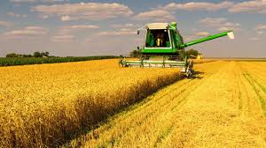
Расходы областного бюджета Ульяновской области
Государственная программа Ульяновской области «Развитие сельского хозяйства и регулирование рынков сельскохозяйственной продукции, сырья и продовольствия в Ульяновской области» на 2014-2021 годы
2017 год
2018 год (на 01.01.2018)
2019 год
2020 год
2021 год
1383,9 млн. руб.
1660,5
млн. руб.
2541,7
млн. руб.
1967,4
млн.руб.
1800,0
млн.руб.
Цель программы: обеспечение продовольственной безопасности Ульяновской области
Отдельные целевые показатели государственной программы Ульяновской области «Развитие сельского хозяйства и регулирование рынков сельскохозяйственной продукции, сырья и продовольствия в Ульяновской области» на 2014-2020 годы
Наименование показателя | Ед. измерения | 2017 год | 2018 год | 2019 год | 2020 год | 2021 год
Валовый сбор продукции растениеводства в хозяйствах всех категорий: - зерновых и зернобобовых - сахарной свёклы | тыс. тонн | 1000,0 450,0 | 1026,2 459,0 | 1054,2 468,2 | 1072,8 477,5 | 1200,0 505,1
Объем производства молока в хозяйствах всех категорий | млн. тонн | - | 230,0 | 231,5 | 233,0 | 235,0
Площадь введенных в оборот ранее не используемых сельскохозяйственных угодий в результате проведения культуртехнических мероприятий | тыс. га | 0 | 1,244 | 1,368 | 1,506 | 1,7
Площадь земель, защищенных от водной эрозии, затопления и подтопления | тыс.га | 0,067 | 0,073 | 0,081 | 0,089 | 0,08
47
Notes:
21

Slide 10
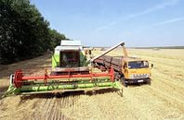
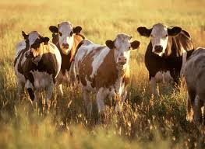
Расходы областного бюджета Ульяновской области
Государственная программа Ульяновской области «Развитие сельского хозяйства и регулирование рынков сельскохозяйственной продукции, сырья и продовольствия в Ульяновской области» на 2014-2021годы
Основные направления финансирования:
Развитие подотрасли
растениеводства:
Развитие подотрасли животноводства:
- развитие элитного семеноводств;
развитие садоводства;
развитие производства продукции растениеводства в защищенном грунте;
- оказание несвязанной поддержки.
2017 год - 520,5 млн. рублей
2018 год – 856,2 млн. рублей
2019 год - 1 612,9млн. рублей
2020 год – 1 027,1 млн. рублей
2021 год – 924,1 млн. рублей
- развитие племенного животноводства, птицеводства;
развитие молочного скотоводства;
развитие племенной базы мясного скотоводства.
2017 год – 199,9 млн. рублей
2018 год - 169,0 млн. рублей
2019 год - 124,2 млн. рублей
2020 год – 134,7 млн.рублей
2021 год – 137,8 млн. рублей
- развитие потребительских обществ, сельскохозяйственных потребительских кооперативов, садоводческих, огороднических и дачных объединений граждан;
поддержка начинающих фермеров .
2017 год – 208,0 млн. рублей
2018 год - 217,4 млн. рублей
2019 год - 229,1млн. рублей
2020 год – 229,1 млн.рублей
2021 год – 229,1 млн. рублей
Поддержка малых форм хозяйствования:
Мероприятия в области технической и технологической
модернизации АПК:
2017 год -53,2 млн. рублей
2018 год – 24,4 млн. рублей
2019 год - 3,6 млн. рублей
2020 год – 3,6 млн.рублей
2021 год – 3,6 млн. рублей
Notes:
21

Slide 11
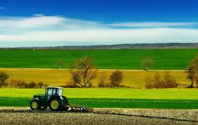
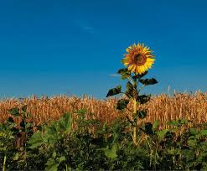
«Устойчивое развитие сельских территорий»
Расходы областного бюджета Ульяновской области
Государственная программа Ульяновской области «Развитие сельского хозяйства и регулирование рынков сельскохозяйственной продукции, сырья и продовольствия в Ульяновской области» на 2014-2021 годы
млн. рублей
Основные мероприятия | 2017 год | 2018 год | 2019 год | 2020 год | 2021 год
Объём ввода жилых помещений в эксплуатацию (приобретение жилых помещений) для граждан, проживающих в сельской местности: | 9,33 | 7,62 | 10,565 | 11,319 | 8,0
Протяженность введенных в эксплуатацию распределительных газовых сетей | 29,1 | 28,5 | 29,6 | 31,5 | 32,0
Протяженность введенных в эксплуатацию локальных водопроводов | 13,7 | 12,3 | 13,09 | 13,6 | 14,0
Общее количество введенных в эксплуатацию фельдшерско-акушерских пунктов и (или) офисов врача общей практики | 3 | 2 | 4 | 4 | 4
Количество введённых в эксплуатацию объектов культурно-досугового типа | 1 | 0 | 0 | 0 | 1
Количество введённых в эксплуатацию плоскостных спортивных сооружений | 0 | 1 | 1 | 1 | 1
Протяжённость введенных в эксплуатацию автомобильных дорог общего пользования с твёрдым покрытием, ведущих от сети автомобильных дорог общего пользования к ближайшим общественно значимым объектам сельских населенных пунктов, а также к объектам производства и переработки сельскохозяйственной продукции | 6,01 | 9,1 | 16,2 | 6,0 | 6,0
Количество реализованных проектов местных инициатив граждан, проживающих в сельской местности, получивших грантовую поддержку | 62 | 30 | 25 | 34 | 35
Notes:
21

Slide 12
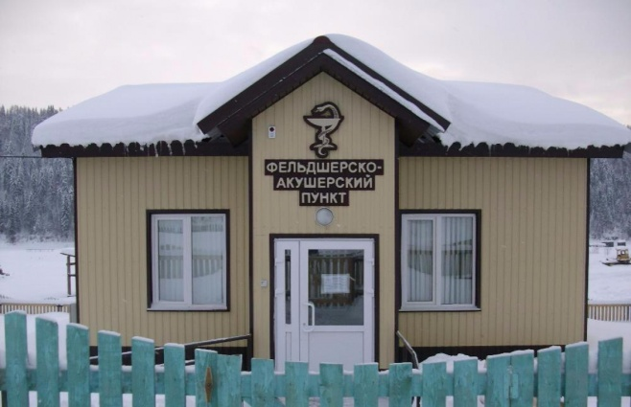
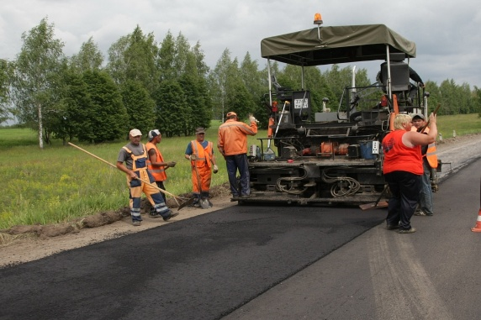
Расходы областного бюджета Ульяновской области
Областная адресная инвестиционная программа на 2019-2021 годы
Государственная программа Ульяновской области «Развитие сельского хозяйства и регулирование рынков сельскохозяйственной продукции, сырья и продовольствия в Ульяновской области» на 2014-2021 годы – 250,4 млн.руб.
* Развитие сети фельдшерско-акушерских пунктов и (или) офисов врача общей практики в сельской местности.
Планируемый срок ввода в эксплуатацию 2019-2021 гг.
2019 год - 27,5 млн.руб.,
2020 год - 27,5 млн.руб.,
2021 год – 27,5 млн.руб.
* Реконструкция автомобильной дороги «Барыш-Инза-Карсун-Урено-Карлинское» - Юлово Инзенского района Ульяновской области
2019 год - 222,9 млн.руб.,
2020 год - 222,9 млн.руб.,
2021 год – 222,9 млн.руб.
Notes:
21

